Slide 1
Engineering
Performance

Slide 2
React & DDD
Reisebuchung im Jahr 2017
31.03.2017 Christin Scheewe, Ferris Burock, Thomas Hein

Slide 3
Agenda
Aufgabe
Team
Vorgehen
Erkenntnisse
Ausblick
Ergebnis
Demo

Slide 4
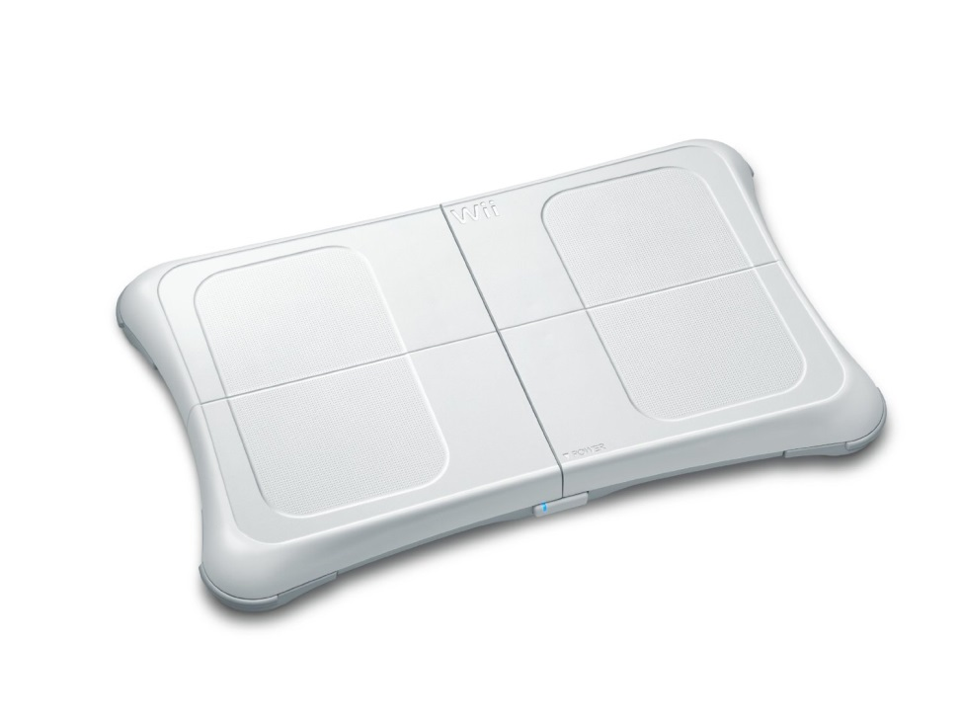
Aufgabe
Treffen der Generationen?

Slide 5
Aufgabe
React JS
Bibliothek – kein Framework
Benutzoberflächen erstellen
Einfacher Code
Virtual DOM
DDD
Eric Evans brought about what is a timeless work. It is my firm belief that Eric’s work will guide developers in practical ways for decades to come.
Ubiqious Language
Bounded Context
Context Map
Value Objects
Entities

Slide 6
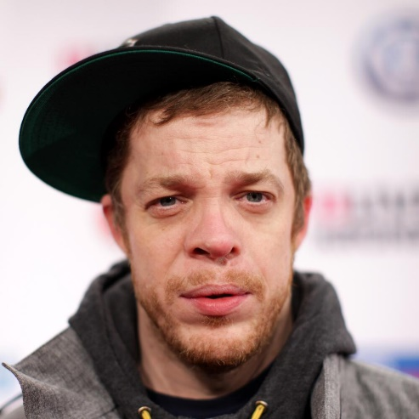

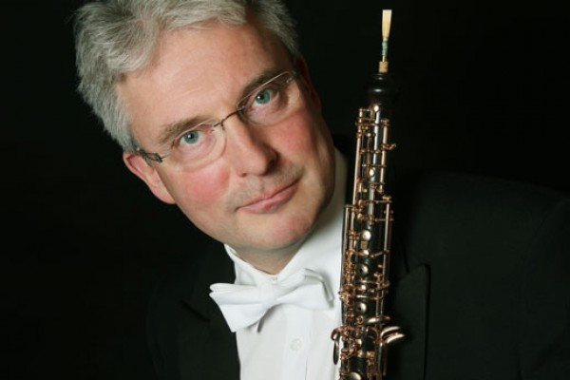
Team
Ferris Mc
Christin Mc
Thomas Mc

Slide 7
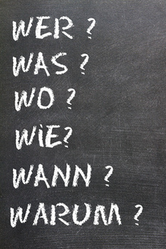
Vorgehen
Domain Driven Design ausprobieren und umsetzen
Strategisches Desing
Taktisches Design
Frontend und Backend bauen mit React und NoSQL

Slide 8

React JS
Was haben wir in der Theorie gelernt?
Ist eine deklarative, effiziente und flexible JavaScript Bibliothek zu Erstellen von Benutzeroberflächen
React rendert und updated nur die Komponenten die von der Datenänderung betroffen sind
Jedes React Element ist ein JavaScript Object
Jede Komponente ist gekapselt -> arbeitet unabhängig -> erlaubt komplexe UI mit einfachen Komponenten
Frontendcode leichter verständlich + besser wartbar

Slide 9
React
Bibliothek – kein Framework
Benutzoberflächen erstellen
Virtual DOM
Kann JSX verwenden
Einfacher Code
Weit verbreitet
Class Test extends React.Component {
render() {
return (
<h1 id=“test”>
Hallo Welt
</h1>
);
}
}

Slide 10
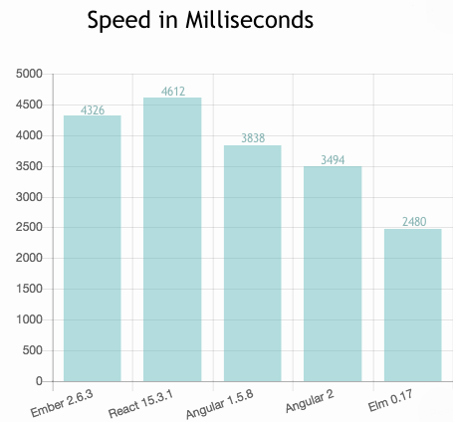
React
Nicht das schnellste
Babel benötigt
ReactDOM benötigt
Klassen groß schreiben

Slide 11
React JS
Was haben wir in der Praxis gelernt?

Slide 12
Domain Driven Design
Warum?
Benefits
DDD isn’t first and foremost about technology. In its most central principles, DDD is about discussion, listening, understanding, discovery, and business value
DDD brings domain experts and software developers together
DDD addresses the strategic initiatives of the business
DDD meets the real technical demands of the software by using tactical design modeling tools
the design is the code and the code is the design
Bessere Architektur für verteilte Webapplikation

Slide 13
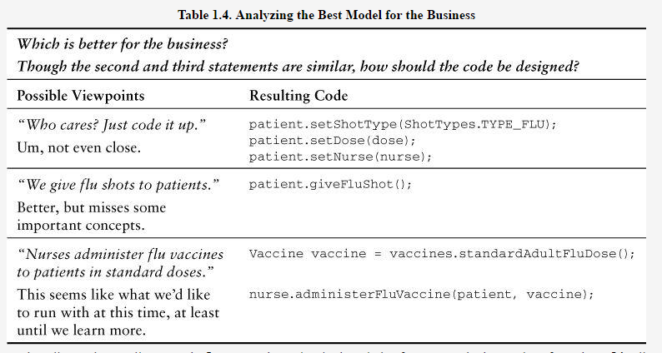
Termini
Ubiquitous Language
The Ubiquitous Language is a shared language developed by the team—a team composed of both domain experts and software developers.

Slide 14
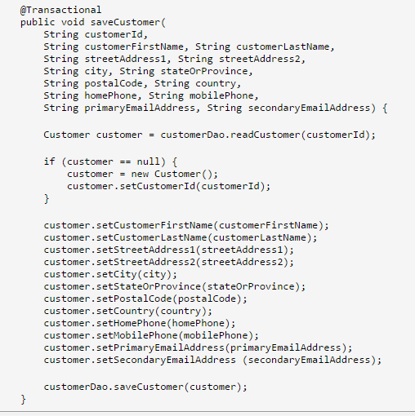
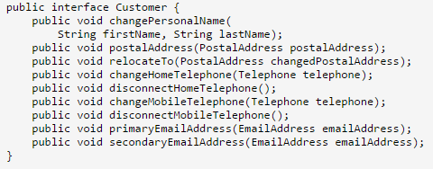
Was stimmt hier dran nicht
Doesn’t this new design put your mind at ease? You can read the code and easily comprehend it. You can also test it and confirm that it does exactly what it is meant to do, and that it doesn’t do anything that it shouldn’t.

Slide 15
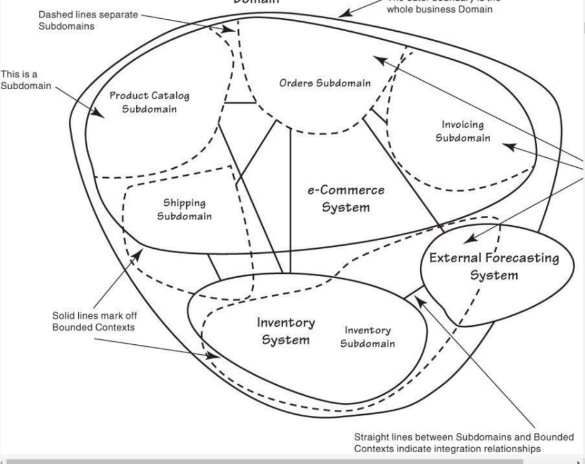
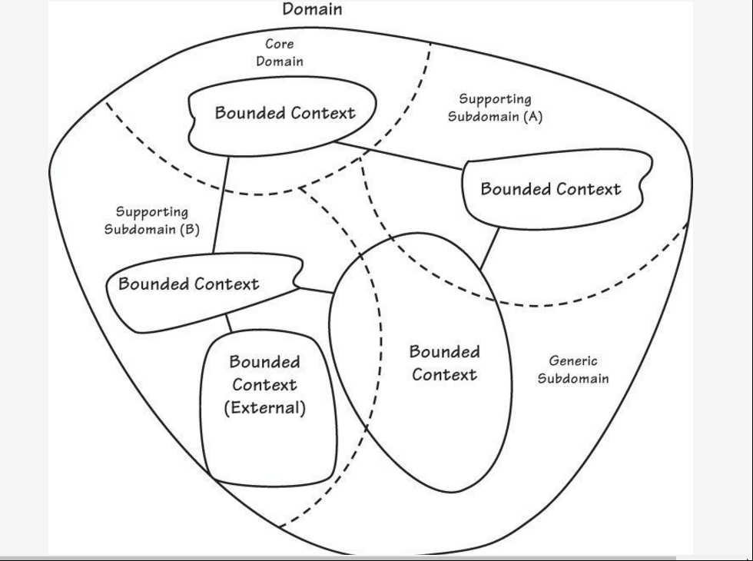
Beispiele

Slide 16
Geile Reisen Domain
Reisen
Suche
Kunde
Equipment
Buchen
Event
Kundenverwaltung
U
U
Reiseauswahl CORE
CS
D
D
Reisen
ACL/CS
Neukunde
Buchen
Interessen
Stornieren
ACL/CS
U
Bewerten
D
CON/ACL
D
D
U
ACL/CS
Reservierungen
Reisen
Stornieren
Beweis
U
Bewerten
Alternative
Help Self Service

Slide 17
Ergebnis
Seht selbst

Slide 18
Ausblick
DDD
Sehr viel neues
Kann man nicht alleine machen
Muss gewollt sein
Hat großen Einfluss auf die Architektur
Erstellt bessere Software
React
Relativ schwer reinzukommen
Aufteilung des Codes in Komponeneten
Keine Unterteilung mehr in JS, CSS und HTML
Benötigt relativ viele zusätzliche Bibliotheken (JSX, Babel)
Kann man machen muss man aber nicht

Slide 19

Vielen Dank.
Firmenzentrale
InMediasP GmbH
Neuendorfstraße 18a
16761 Hennigsdorf
www.inmediasp.de
info@inmediasp.de
Ansprechpartner
Karsten Müller (mueller@inmediasp.de)
Laura Rieger (rieger@inmediasp.de)

